Slide 1
The beam lifetime of HEPS booster
付泓瑾

Slide 2
说明
束流能量是6GeV
数据处理时可能会忽略一些偏差较大的点
相邻流强和气压的时间间隔根据数据文件的不同而不同

Slide 3
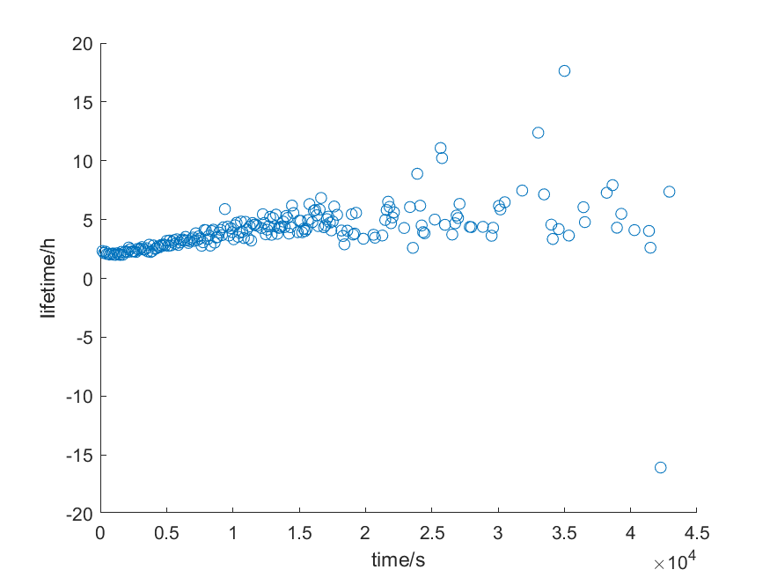
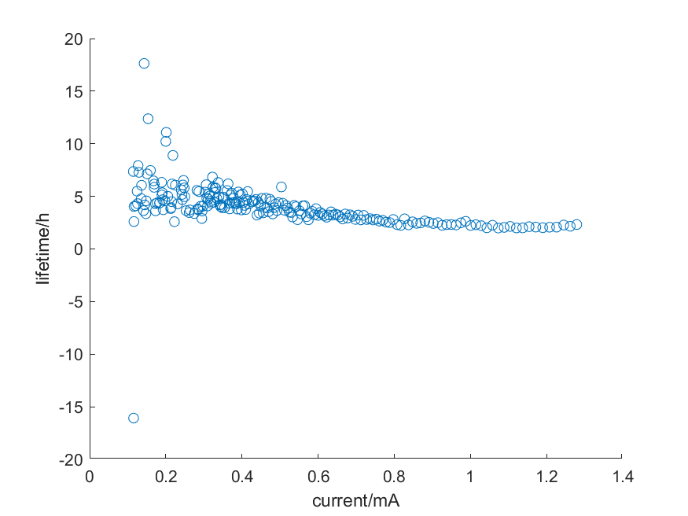
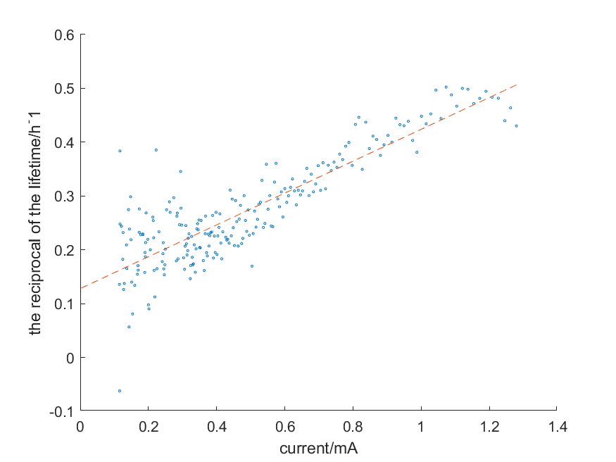
1. 流强从1mA附近开始衰减（2023/12/04）
每1200个流强拟合一个束流寿命
斜率k | 纵截距b | 拟合$优度R^{2}$ | 1/b
0.2958 | 0.1280 | 0.7502 | 7.81

Slide 4
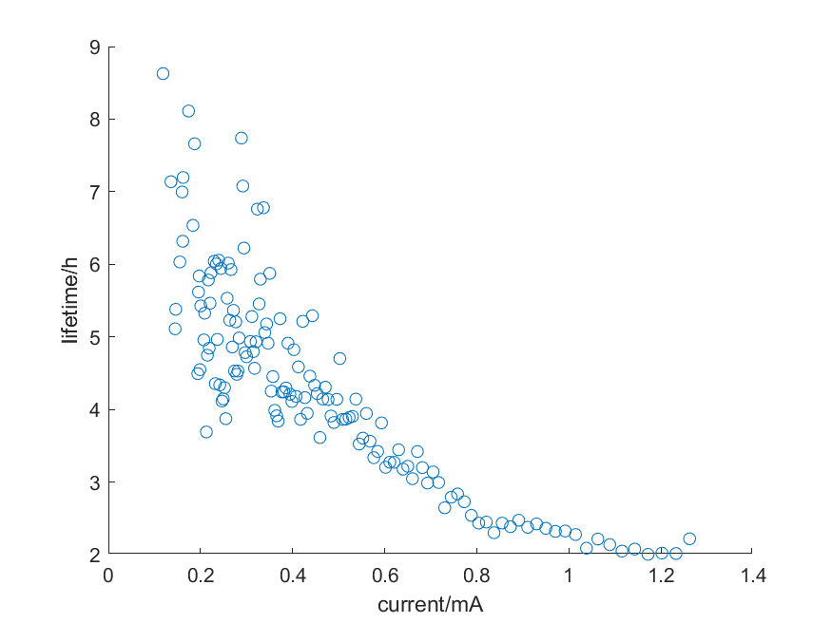
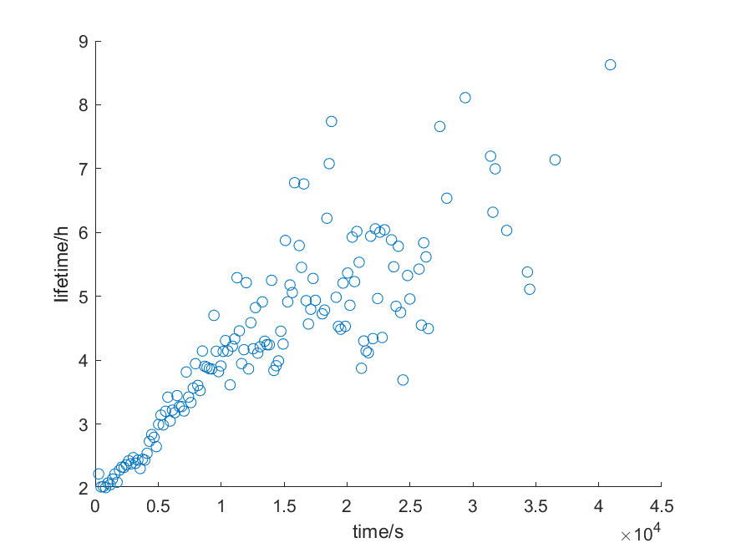
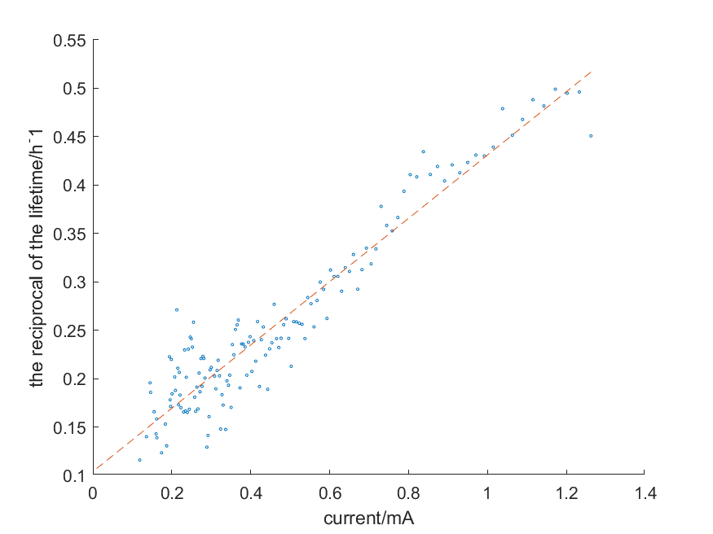
每2000个流强点拟合一个
斜率k | 纵截距b | 拟合$优度R^{2}$ | 1/b
0.3271 | 0.1040 | 0.9081 | 9.617

Slide 5
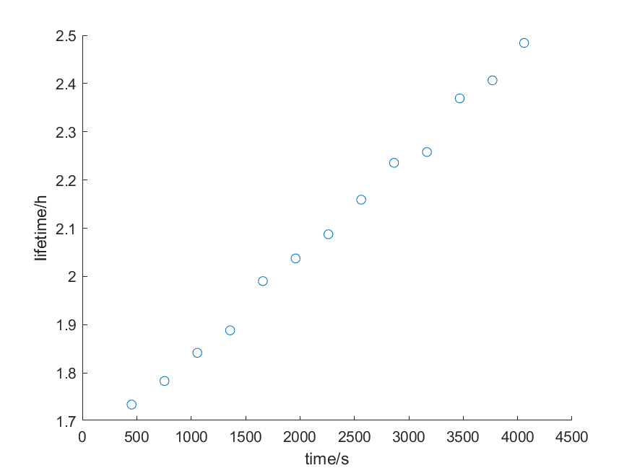
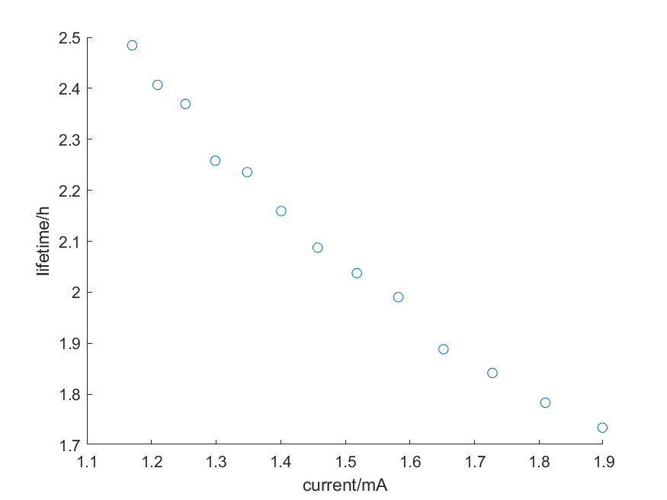
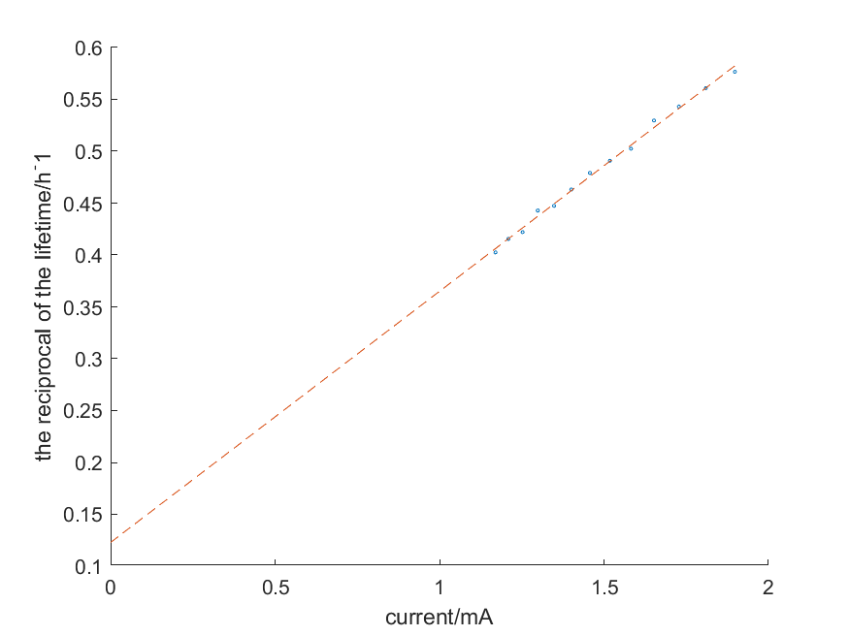
2.流强从2mA附近开始衰减（2023/12/06）
每1200个流强拟合一个束流寿命
斜率k | 纵截距b | 拟合$优度R^{2}$ | 1/b
0.2421 | 0.1229 | 0.9956 | 8.14

Slide 6
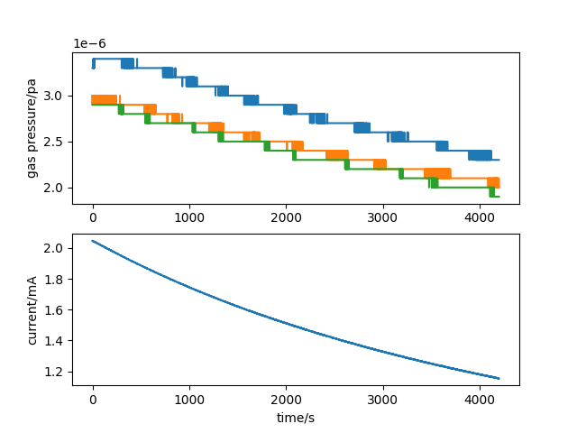
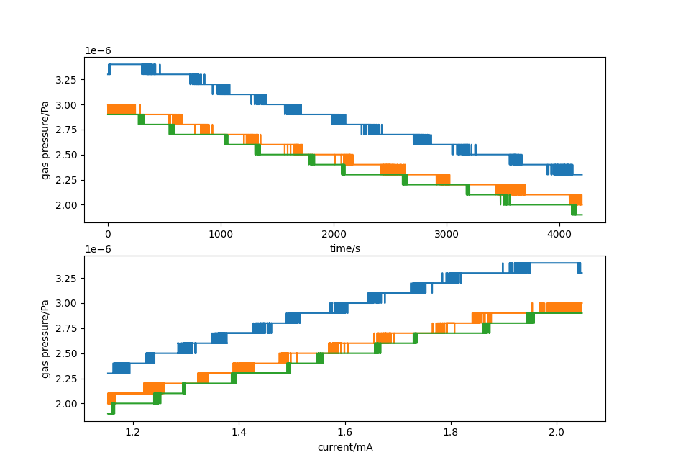
真空和流强随时间变化
至少在这个流强区间内，残余气体气压vs流强近似满足线性关系，不能忽略衰减过程中的真空寿命的变化$\frac{1}{τ_{v}}=Rp$
三个不同位置的气压（各个分区气压最差的真空）

Slide 7
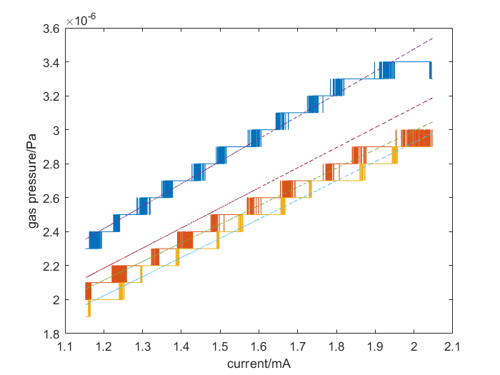
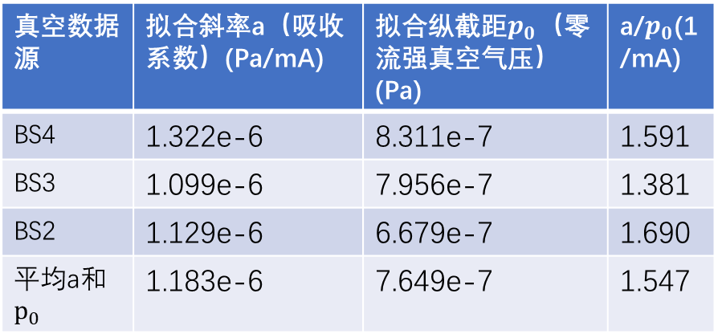
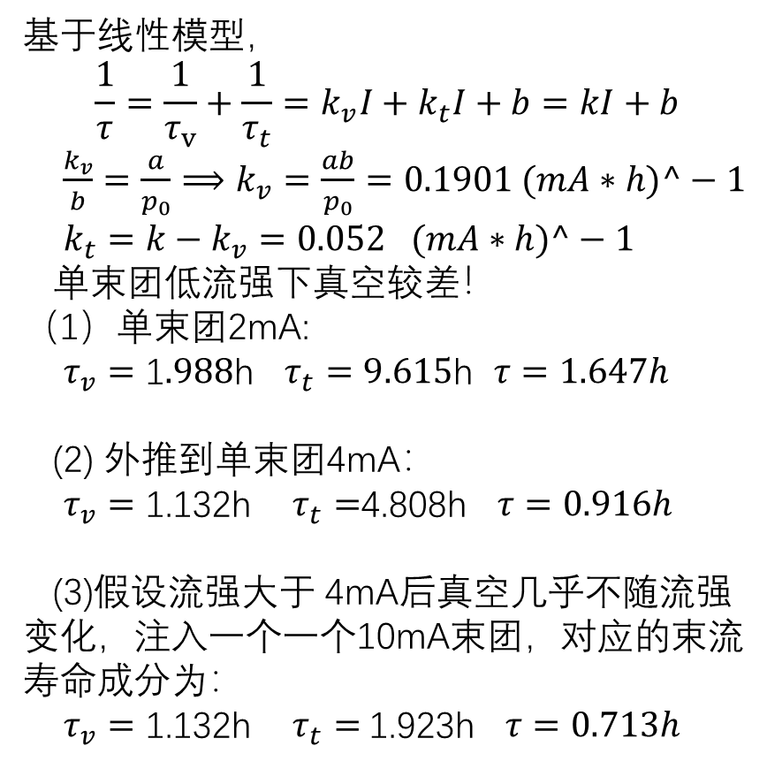
基于线性模型，
$$\frac{1}{τ}=\frac{1}{τ_{v}}+\frac{1}{τ_{t}}=k_{v}I+k_{t}I+b=kI+b$$
$\frac{k_{v}}{b}=\frac{a}{p_{0}}⟹k_{v}=\frac{ab}{p_{0}}=0.1901 (mA∗h)^−1$
$k_{t}=k−k_{v}=0.052 (mA∗h)^−1$
单束团低流强下真空较差！
（1）单束团2mA:
$τ_{v}=\text{1}.\text{988}\text{h}$ $τ_{t}=9.615$h $τ=1.647h$
(2) 外推到单束团4mA：
$τ_{v}=\text{1.132}\text{h}$ $τ_{t}=$4.808h $τ=0.916h$
(3)假设流强大于 4mA后真空几乎不随流强变化，注入一个一个10mA束团，对应的束流寿命成分为：
$τ_{v}=\text{1.132}\text{h}$ $τ_{t}=$1.923h $τ=0.713h$
真空数据源 | 拟合斜率a（吸收系数）(Pa/mA) | 拟合纵截距$p_{0}$（零流强真空气压）(Pa) | a/$p_{0}$(1/mA)
BS4 | 1.322e-6 | 8.311e-7 | 1.591
BS3 | 1.099e-6 | 7.956e-7 | 1.381
BS2 | 1.129e-6 | 6.679e-7 | 1.690
平均a和$p_{0}$ | 1.183e-6 | 7.649e-7 | 1.547

Slide 8
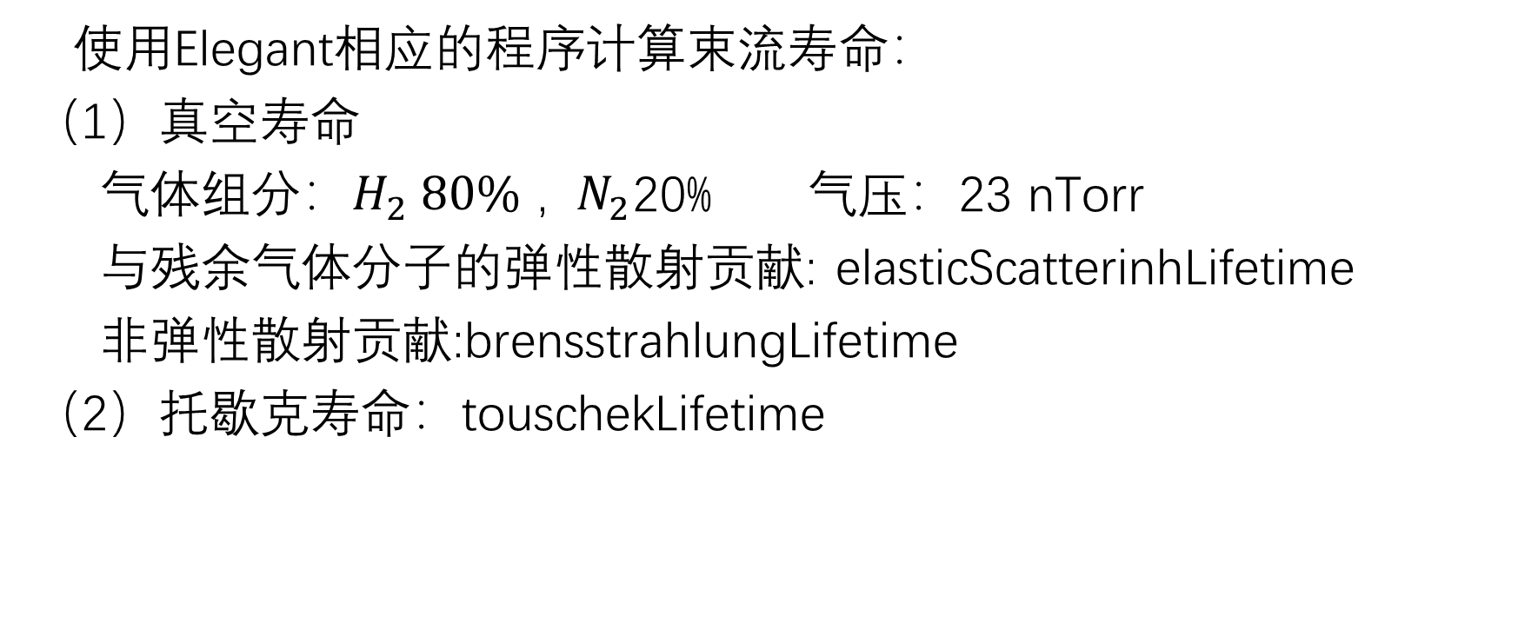
二.数值计算结果
使用Elegant相应的程序计算束流寿命：
（1）真空寿命
气体组分：$H_{2} 80\%$ , $N_{2}$20% 气压：23 nTorr
与残余气体分子的弹性散射贡献: elasticScatterinhLifetime
非弹性散射贡献:brensstrahlungLifetime
（2）托歇克寿命：touschekLifetime

Slide 9
Touschek计算使用参数
物理半径
弹性散射 | 100.3h
非弹性散射 | 8.453h
真空寿命 | 7.796h
托歇克寿命 | 137.3h
总寿命 | 7.377h
计算得到的束流寿命
动量孔径

Slide 10
总结
1.实验数据和模拟显示Booster在6GeV下的真空寿命较大。
2.12月06日的气压数据是各个区段最差的真空，考虑到好的真空和差的真空可以有1个数量的差异，因此平均真空寿命会更长
3.束流能量对真空有显著影响，或许在低能量高流强（单束团不宜超过5nC）下，可以使得真空寿命和托歇克寿命。

